Slide 1

Teoria dos Grafos – 60 horas
Prof: Juliano Ratusznei.
Email: juliano.ratusznei@unicid.edu.br

Slide 2
Plano de ensino
Fluxos em Redes
- Conceitos e algoritmo de fluxo máximo;- Fluxo máximo e corte mínimo;- Estruturas de dados para redes de fluxo.
Percursos Abrangentes
- Introdução;- O problema do carteiro chinês;- O problema hamiltoniano;- O problema do caixeiro viajante.

Slide 3
Teoria dos Grafos – Fluxos em Redes
Algoritmo de Fluxo Máximo
Fluxo Máximo
Corte Mínimo
Estrutura de dados para redes de fluxo.

Slide 4
O problema do fluxo máximo
O problema do fluxo máximo é uma poderosa ferramenta de modelagem, capaz de representar uma grande variedade de outros problemas. As aplicações mais óbvias incluem o fluxo de um líquido através de uma rede de tubos, o fluxo de mercadorias do produtor ao consumidor, entre outros.

Slide 5
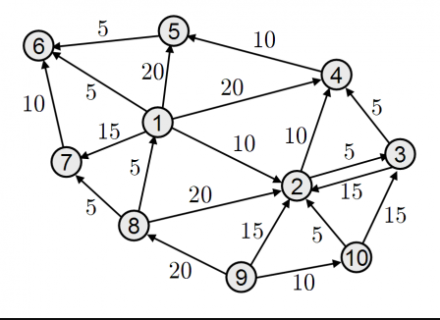
O problema do fluxo máximo

Slide 6
Fluxo
Para qualquer vértice v do grafo, o fluxo que entra em v (= inflow) é a soma dos fluxos nos arcos que entram em v.
O fluxo que sai de v (= outflow) é a soma dos fluxos nos arcos que saem de v. O saldo de fluxo (= net flow) em v é a diferença
netflow = outflow(v) − inflow(v)
Entre o fluxo que sai de v e o fluxo que entra em v. (Não confunda essa diferença com inflow(v) − outflow(v).) O saldo de fluxo é estritamente positivo se o fluxo que sai é maior que o fluxo que entra.

Slide 7


Fluxo
Um fluxo (= flow) num grafo com vértice inicial s e vértice final t é uma tabela f que atribui números positivos (não necessariamente inteiros) aos arcos do grafo de tal modo que
o saldo de f é nulo em todo vértice diferente de s e de t e
o saldo de f em s é positivo.

Slide 8
Fluxo
A intensidade (= flow value) de um fluxo f é o saldo de f no vértice inicial s.
Exemplo: em 1 a intensidade é 60.
Representando um fluxo.
listas de aresta, poderíamos acrescentar um campo nos nós
matriz, podemos usar uma matriz f[][] definida da maneira óbvia: se v-w é um arco, então f[v][w] é o fluxo no arco;

Slide 9
Fluxo
A tabela a seguir define um fluxo num grafo-ciclo. O vértice inicial é 0 e o vértice final é 2. O fluxo
tem intensidade 40.
0-1 1-2 2-0 0-1 1-2 2-0
50 50 10 40 40 0

Slide 10
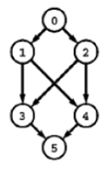
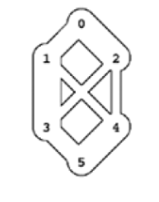
O problema do fluxo máximo

Slide 11
O problema do fluxo máximo (corte máximo)
Corte máximo têm a função de prever em qual parte do grafo possui mais recursos alocados.
A ideia básica é deslocar os recursos de uma região altamente atendida para uma região que possua uma defasagem de conexões ou recursos.
Neste caso não há compra de novos recursos apenas a transferência de recursos de uma região para outra.

Slide 12
O problema do fluxo máximo (corte mínimo)
Corte mínimo têm a função de prever em qual parte do grafo possui um estrangulamento em algum recurso que diminui o desempenho do sistema.
A ideia é verificar qual é a parte que ocorre estrangulamento para poder melhorar a fluidez naquele laço ou parte do grafo.
Neste caso estamos interessados em melhorar o sistema comprando o recurso correto.
Ex: Em computadores podemos dizer que o Disco pode ser um recurso que ocorre estrangulamento.

Slide 13
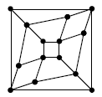
Problema Hamiltoniano
A figura abaixo representa as ligações rodoviárias entre 14 cidades.
Existe um caminho passando por cada cidade exatamente uma vez?
Passar por todos os vértices uma vez

Slide 14
Problema do caixeiro Viajante
Formulando o problema do caixeiro: Suponha que um caixeiro viajante tenha de visitar N cidades diferentes, iniciando e encerrando sua viagem na primeira cidade. Suponha, também, que não importa a ordem com que as cidades são visitadas e que de cada uma delas pode-se ir diretamente a qualquer outra. O problema do caixeiro viajante consiste em descobrir a rota que torna mínima a viagem total.

Slide 15
Problema do caixeiro Viajante
Exemplificando o caso n = 4: Se tivermos quatro cidades A, B, C e D, uma rota que o caixeiro deve considerar poderia ser:
saia de A e daí vá para B, dessa vá para C, e daí vá para D e então volte a A. Quais são as outras possibilidades ? É muito fácil ver que existem seis rotas possíveis:
ABCDA ABDCA ACBDA ACDBA ADBCA ADCBA

Slide 16
Problema do caixeiro Viajante
Exemplificando o caso n = 4: Se tivermos quatro cidades A, B, C e D, uma rota que o caixeiro deve considerar poderia ser:
saia de A e daí vá para B, dessa vá para C, e daí vá para D e então volte a A. Quais são as outras possibilidades ? É muito fácil ver que existem seis rotas possíveis:
ABCDA ABDCA ACBDA ACDBA ADBCA ADCBA

Slide 17
Problema do caixeiro Viajante
O problema do caixeiro é um clássico exemplo de problema de otimização combinatória.
A primeira coisa que podemos pensar para resolver esse tipo de problema é reduzi-lo a um problema de enumeração: achamos todas as rotas possíveis e, usando um computador, calculamos o comprimento de cada uma delas e então vemos qual a menor.
É claro que se acharmos todas as rotas estaremos contando-as, daí podermos dizer que estamos reduzindo o problema de otimização a um de enumeração.
De modo que, usando a notação de fatorial: Resolução( n ) = ( n - 1 )!

Slide 18
Problema do caixeiro Viajante
Portanto o problema do caixeiro viajante leva em consideração.
Combinatória de percursos (TODOS os percursos)
Verificação para cada percurso qual o tamanho do caminho.
Para cada um dos caminhos verifica-se qual é o MENOR
Extremamente custoso quando há muitos vértices.
para 12 vértices temos 479.001.600 combinações de caminhos

Slide 19
Problema da Inspeção de Rotas ou Problema do Carteiro Chinês
O Problema do Carteiro Chinês, enunciado pelo matemático chinês Meigu Guan em 1962
consiste em encontrar um trajeto fechado de custo mínimo que percorre todas arestas de um grafo ao menos uma vez.
Essa generalização do problema dos circuitos eulerianos possui muitas aplicações na área de logística, podendo ser usado, por exemplo, para reduzir a distância percorrida na rota de carteiros, caminhões de lixo, ou mesmo de veículos de remoção de neve.

Slide 20
Problema da Inspeção de Rotas
O problema consiste em encontrar um passeio fechado que visite todas as arestas de um grafo conexo pelo menos uma vez e que possua menor custo.
A grande diferença aqui é que as arestas podem ser repetidas, ou seja, usadas mais de uma vez no passeio final.

Slide 21
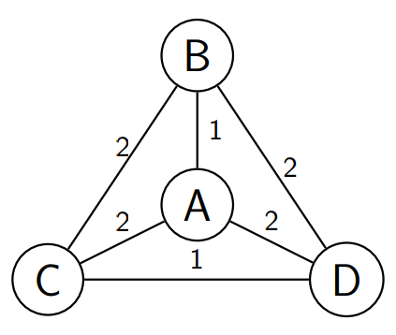
Problema da Inspeção de Rotas
Mas de onde vem o nome “Problema do Carteiro Chinês”
O nome do problema está relacionado ao problema do planejamento de rotas de carteiros: dada uma cidade com várias ruas de diferentes comprimentos e um posto de carteiros, encontrar a menor rota que um carteiro deve percorrer de modo a passar por todas ruas da cidade entregando cartas e voltar ao posto de carteiros no fim de sua rota.

Slide 22
Problema da Inspeção de Rotas
No exemplo ao lado um passeio fechado de custo ótimo seria:
{A, B, D, C, A, D, C, B, A}
Sendo este um caminho fechado de custo 12 que percorre todas arestas do grafo.
Neste exemplo foi necessário que as arestas AB e DC fossem percorridas duas vezes no passeio, porém nem sempre é necessária esta repetição.

Slide 23
Implementação – Caixeiro Viajante.
Dado o grafo abaixo, implemente uma estrutura que contenha as combinações dos caminhos para o caixeiro viajante:
1
2
6
3
4
12
3
0
1
3
15
1
2
5
4

Slide 24
Referencias
https://www.ime.usp.br/~pf/algoritmos_para_grafos/aulas/maxflowmincut.html

Slide 25
Fim aula 8
Fluxos em Redes
- Conceitos e algoritmo de fluxo máximo;- Fluxo máximo e corte mínimo;- Estruturas de dados para redes de fluxo.
Percursos Abrangentes
- Introdução;- O problema do carteiro chinês;- O problema hamiltoniano;- O problema do caixeiro viajante.

